Slide 1


Thứ Ba, ngày 26 tháng 10 năm 2021
Tiếng Việt
Bài 3: Mẹ (Tiết 3, 4)

Slide 2







Slide 3


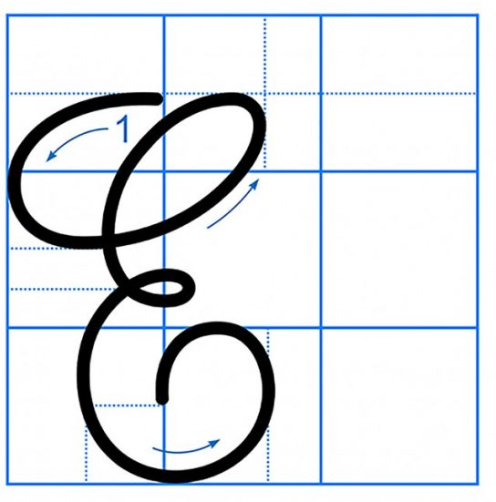
Cấu tạo
- nét cong trái
- nét cong phải
- nét thắt
4
3
2
1

Slide 4
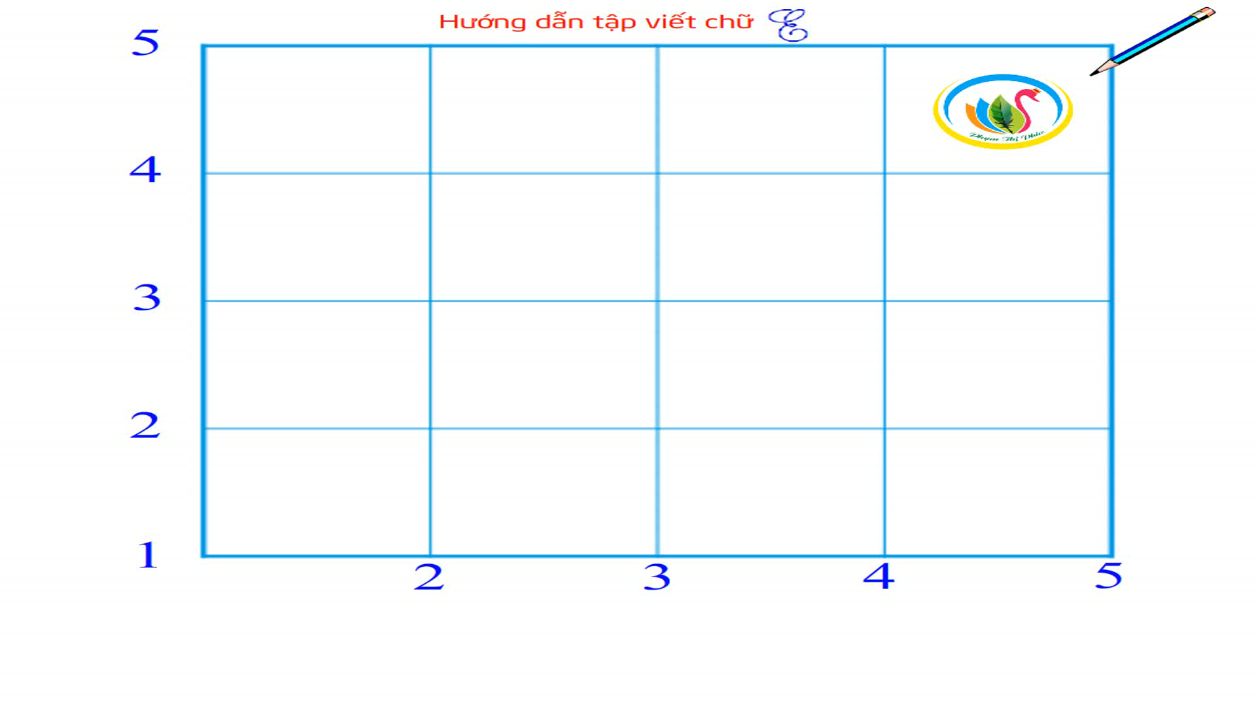
4
3
2
1
Cách viết

Slide 5



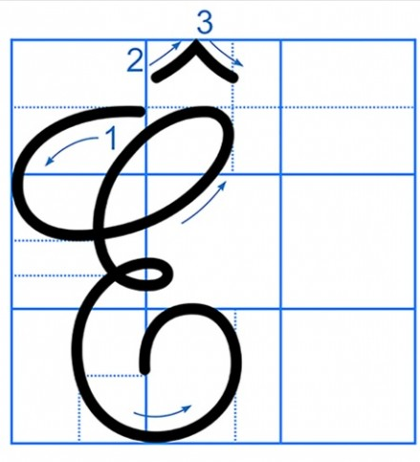
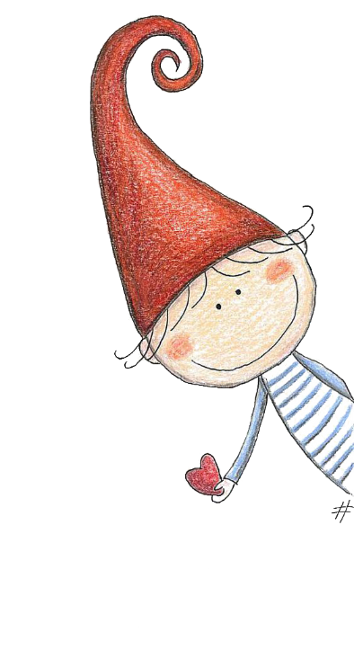
Dấu mũ
Notes:
.

Slide 6

Cấu tạo
- nét cong trái
- nét cong phải
- nét thắt
- dấu mũ (2 nét xiên)
4
3
2
1

Slide 7
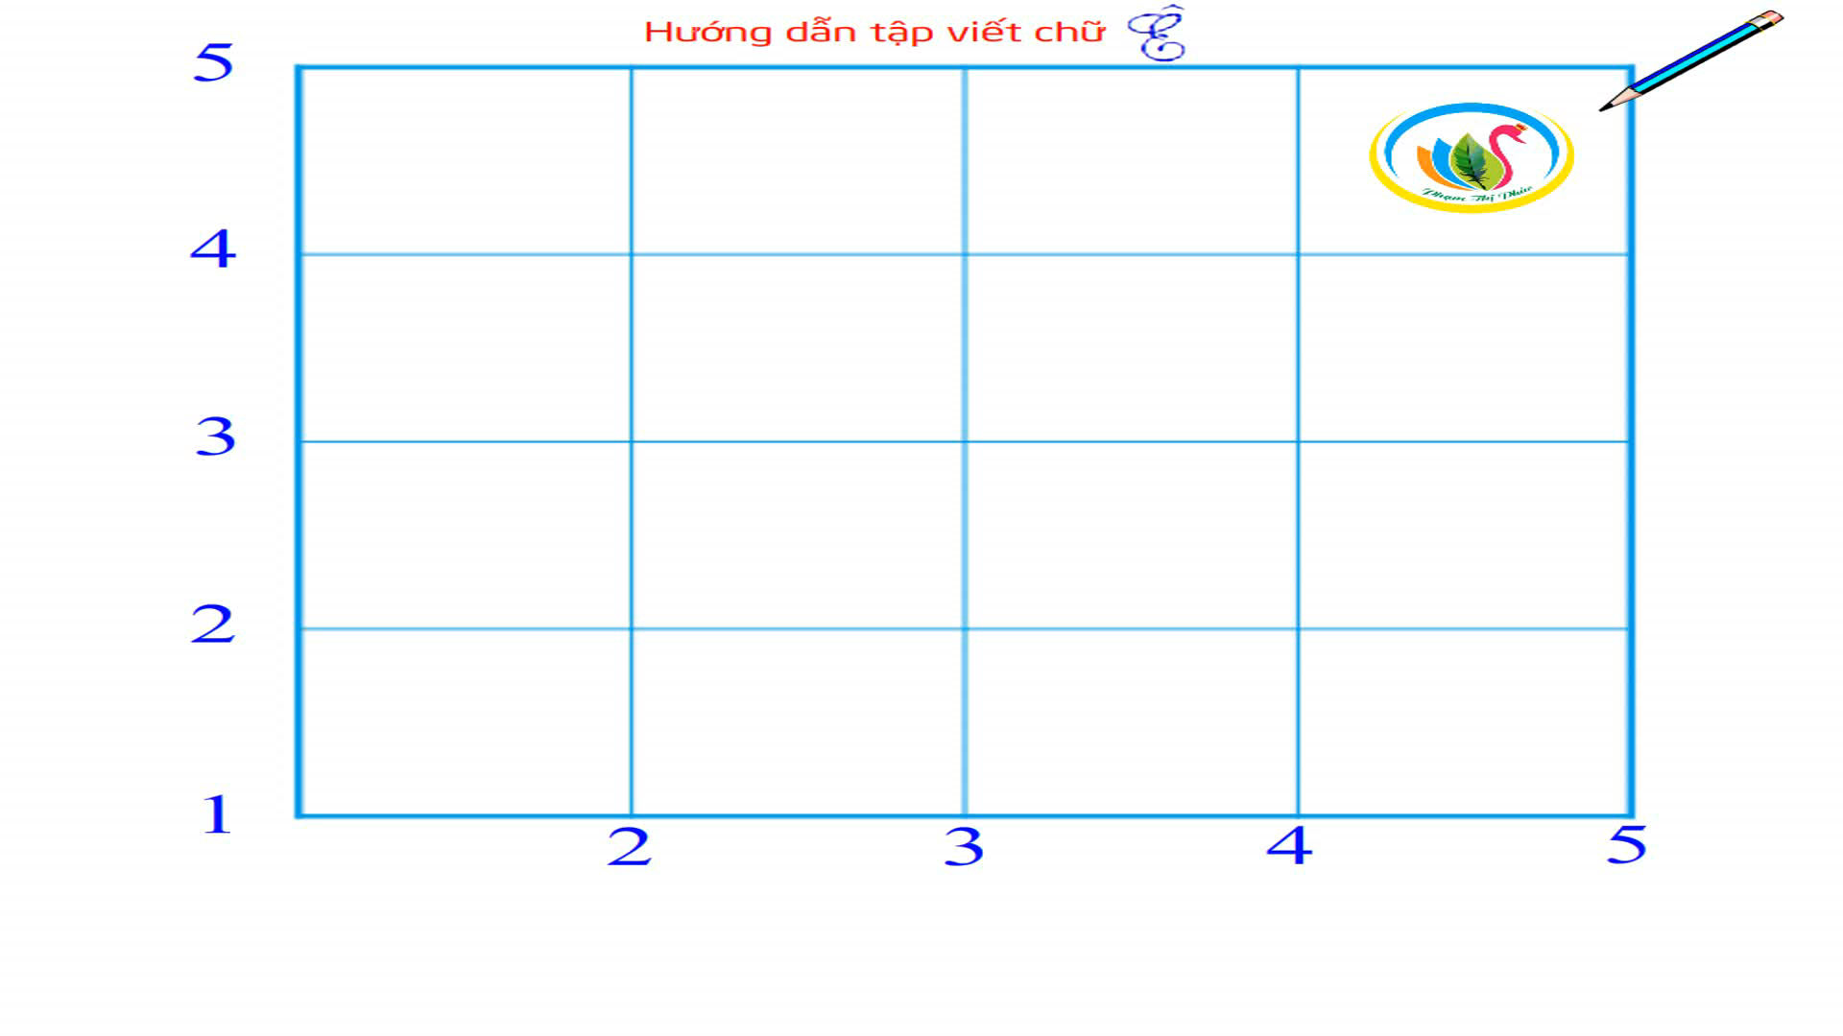
4
3
2
1
Cách viết

Slide 8
Viết 2 chữ hoa
Vở Tập viết/ 13
Notes:
.

Slide 9
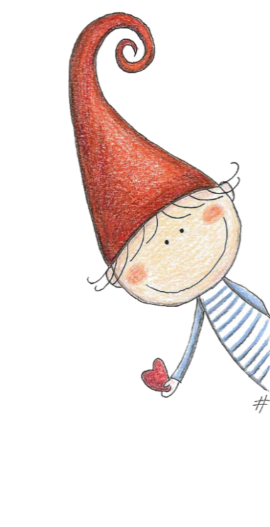
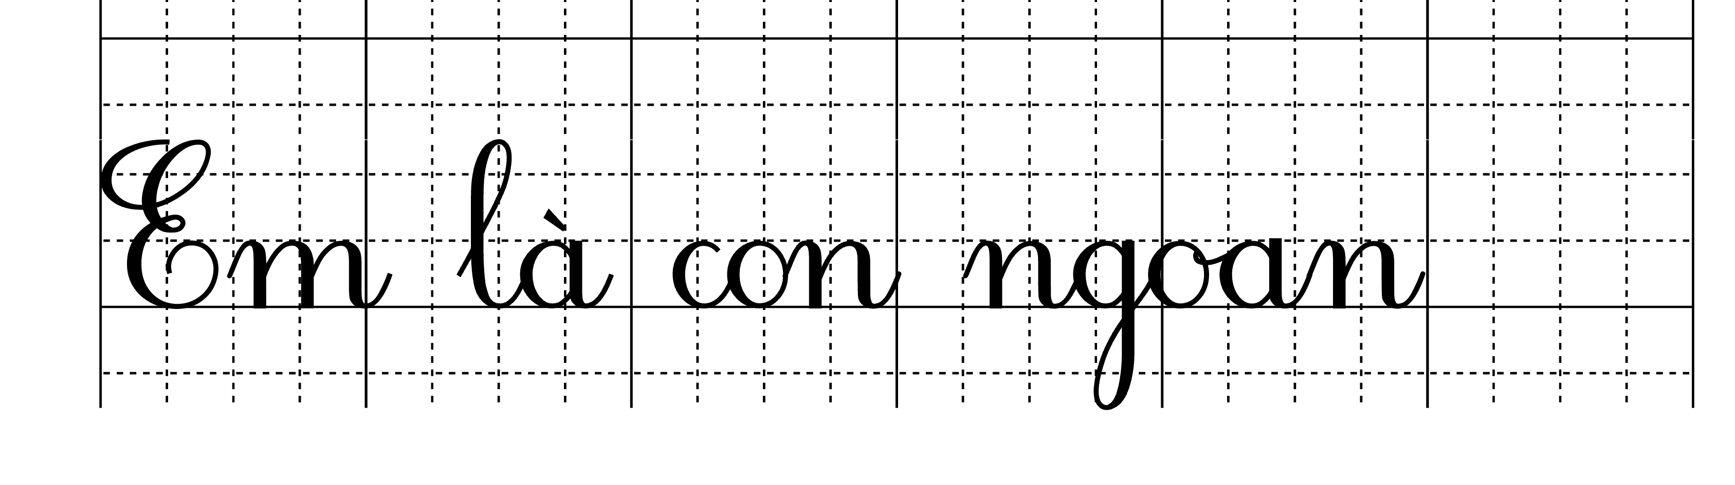
Viết câu ứng dụng: Em là con ngoan.
.
Vở Tập viết/ 13

Slide 10
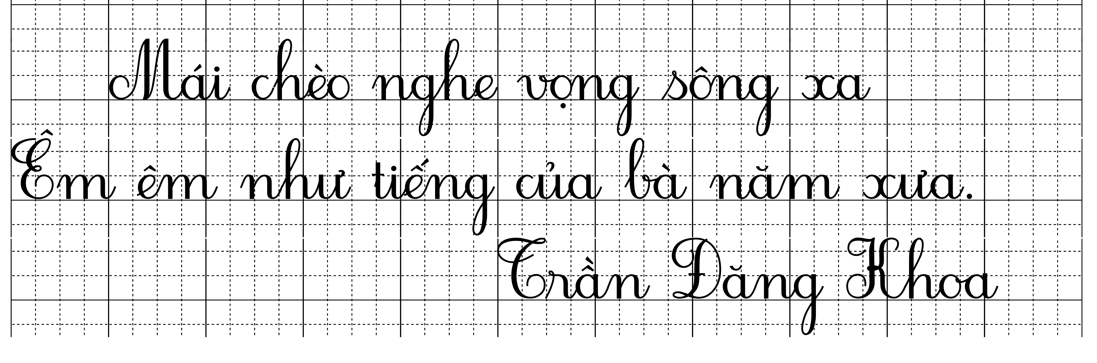
Luyện viết thêm

Slide 11

Từ chỉ sự vật

Slide 12



3. Tìm từ ngữ chỉ người trong khổ thơ dưới đây:
Đi về con chào mẹ
Ra vườn cháu chào bà
Ông làm việc trên nhà
Cháu lên: Chào ông ạ!
Phạm Cúc
Từ ngữ chỉ người: con, mẹ, cháu, bà, ông.
Notes:
Sử dụng kĩ thuật khăn phủ bàn. (Xem kĩ hơn trong sgv trang 104)

Slide 13

Dấu chấm

Slide 14

4. Thực hiện các yêu cầu dưới đây:
a. Câu nào dưới đây dùng để kể về việc làm của mẹ?
b. Cuối những dòng nào dưới đây có thể dùng dấu chấm?

Slide 15



Câu kể
=> Là câu dùng để kể, tả hoặc giới thiệu về sự vật, sự việc.
M: Em đến trường vào buổi sáng.
Notes:
GV mời hs đặt câu kể theo mẫu.

Slide 16

Dấu chấm
=> Dấu chấm dùng để kết thúc câu kể.
M: Em đến trường vào buổi sáng
.

Slide 17



Câu kể
4. Thực hiện các yêu cầu dưới đây:
a. Câu nào dưới đây dùng để kể về việc làm của mẹ?
Mẹ em là cô giáo à?
Mẹ đã về nhà chưa?
Mẹ em đang nấu cơm.
Notes:
GV mời hs đặt câu kể theo mẫu.

Slide 18
Dấu chấm
4. Thực hiện các yêu cầu dưới đây:
b. Cuối những dòng nào dưới đây có thể dùng dấu chấm?
.
Em đi học về
Ông đang làm việc ở đâu
.
Bà tưới cây trong vườn

Slide 19


Slide 20

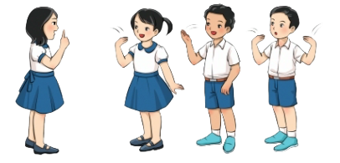

Trò chơi Bàn tay diệu kì
* Nói về việc những người thân đã làm để chăm sóc em.
* Nói điều em thích nhất ở trò chơi đó.
Bàn tay mẹ …
Notes:
Xem hướng dẫn cách chơi trong SGV trang 104-105

Slide 21
Trò chơi Bàn tay diệu kì
quạt
chăm con
bế con
ủ ấm
nấu cơm
Bàn tay mẹ …
Notes:
Xem hướng dẫn cách chơi trong SGV trang 104-105

Slide 22


